Slide 1
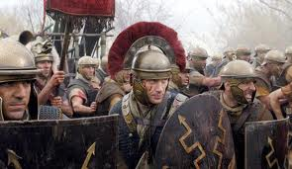
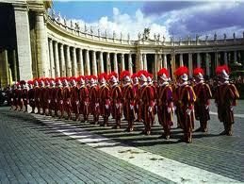
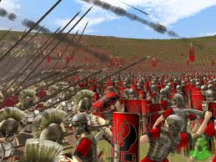
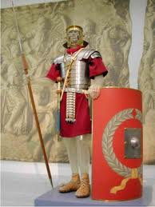
Rimska vojska

Slide 2






Rimski vojak - LEGIONAR
kopje, bodalo
Bili so org. v LEGIJE (5000 legionarjev + konjenica)
Legije se delijo v CENTURIJE
STROGA DISCIPLINA
Vsaka legija ima svoj PRAPOR in ime
Bojne naprave: katapult, oven, oblegovalni stolp, želva
čelada
ščit
odeja, posoda
Disciplina,
sprva so bili vojaki revnejši ljudje in kmetje,
kasneje najeta vojska,
po odsluženi vojski dobijo v last zemljo,
vojaki iz province pa državljanske pravice,
- v času mira: gradijo ceste, akvedukte, mostove
pešci
konjeniki
Rimski vojaki so bili

Slide 3
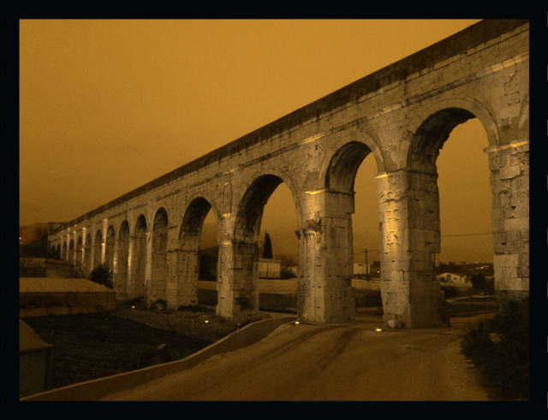
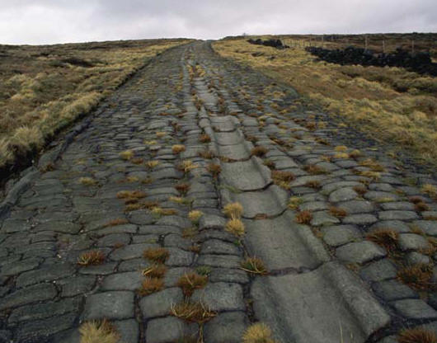
Rimski akvedukt ali vodovod
Rimska cesta

Slide 4
Romanizacija – proces širjenja rimske kulture, navad in običajev
http://www.youtube.com/watch?v=yuypR5XzoJA

